Slide 1
Represje wobec pracowników mediów po wprowadzeniu Stanu Wojennego 13.12.1981r. Warszawa, 10 grudnia 2015

Slide 2
Nie zapomnijmy tamtych dni… Zygmunt Gutowski Solidarność RTV

Slide 10
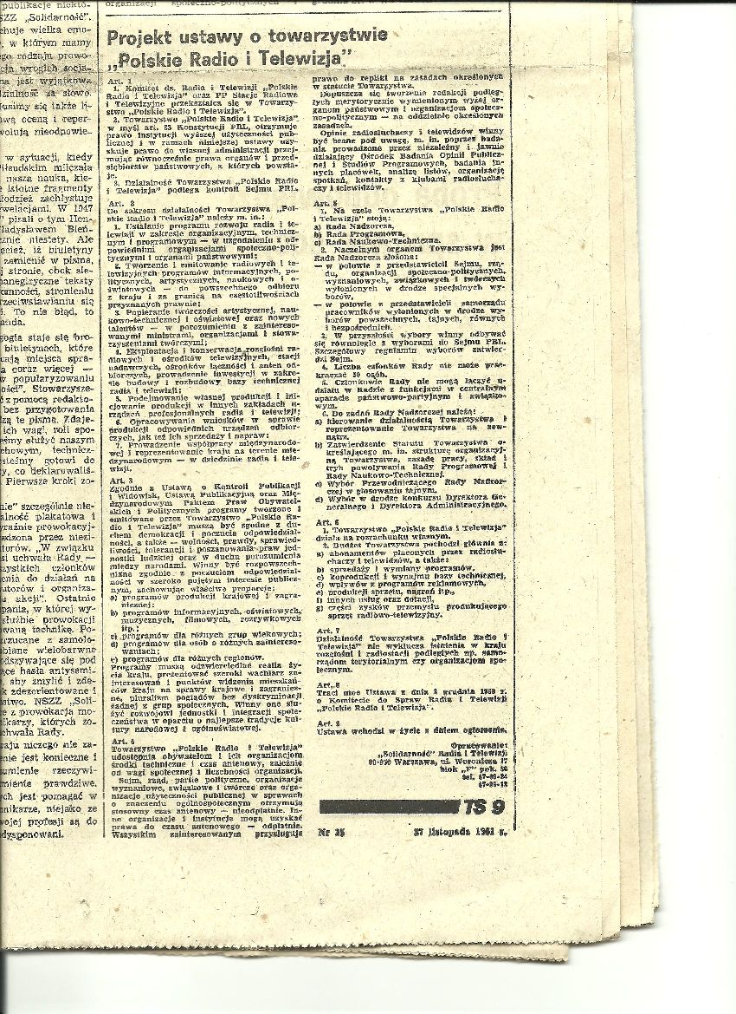

Slide 48
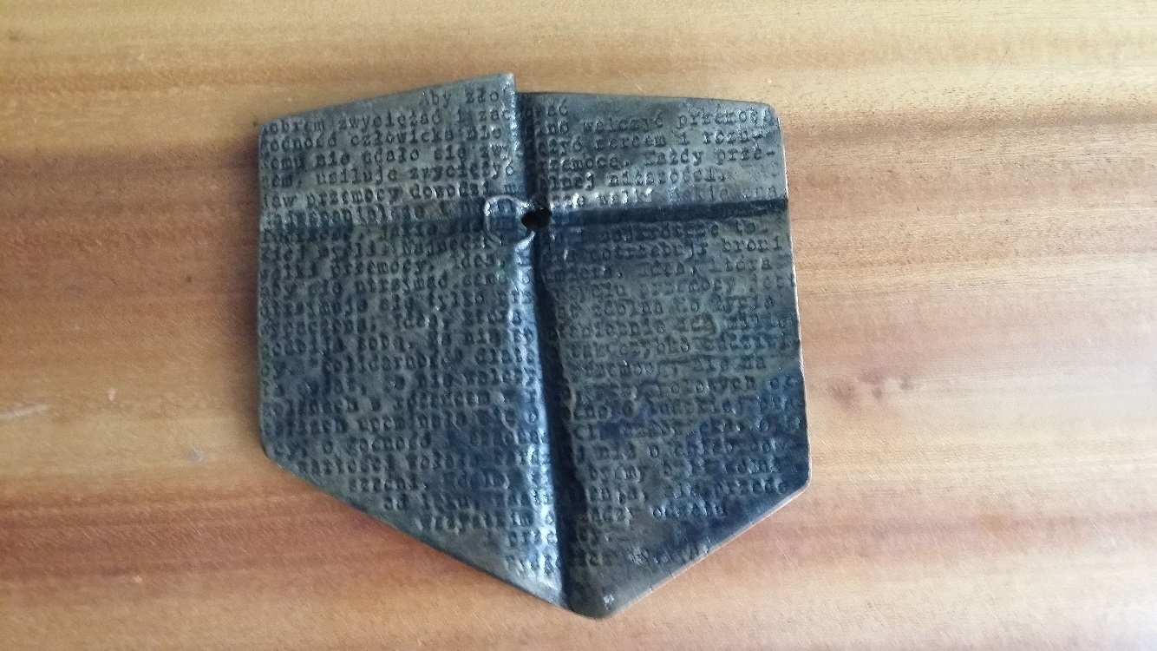

Slide 77
Nie zapomnijcie tamtych dni….. śpiewał Maciej Pietrzyk
Ciąg dalszy może nastąpić już w tej kadencji Parlamentu..
Zygmunt Gutowski strona Solidarności Radia i Telewizji
Warszawa, 10 grudnia 2015 www.warszawa.mazowsze.pl

